Slide 1
ПАТОГЕННЫЕ ЖГУТИКОВЫЕ И ВЫЗЫВАЕМЫЕ ИМИ ЗАБОЛЕВАНИЯ ЧЕЛОВЕКА
Подготовил: студент 1 курса лечебного факультета 17 группы Зятьков Д.В.
Руководитель:
доц. Масалкова Ю.Ю.

Slide 2
Общая характеристика класса Жгутиковые (Zoomastogota)
Насчитывает около 8000 видов;
Свободноживущие жгутиковые обитают в пресной и морской воде;
Многие представители являются паразитами человека и животных;
Имеют постоянную форму тела (имеется пелликула);
Содержат одно ядро;
Органеллами движения являются 1 или несколько жгутиков, которые представляют собой выросты цитоплазмы, состоящие из тонких фибрилл, покрытых мембраной;
У основания жгутика находится особая органелла – кинетопласт (модифицированная митохондрия);
Свободноживущие жгутиковые – автотрофы и миксотрофы, паразитические – гетеротрофы;
У паразитических форм осмотический способ питания;
Размножаются путем продольного деления надвое, у некоторых видов есть половой процесс – копуляция.

Slide 3
Трипаносомы
Представители:
Trypanosoma brucei gambiense (Западная Африка) и Trypanosoma brucei rhodesiense (Восточная Африка) являются возбудителями африканской сонной болезни (африканский трипаносомоз).
Тгypanosoma cruzi (Южная Америка) является возбудителем американского трипаносомоза (болезнь Шагаса).
Трипаносомозы трансмиссивные заболевания с природной очаговостью.

Slide 4
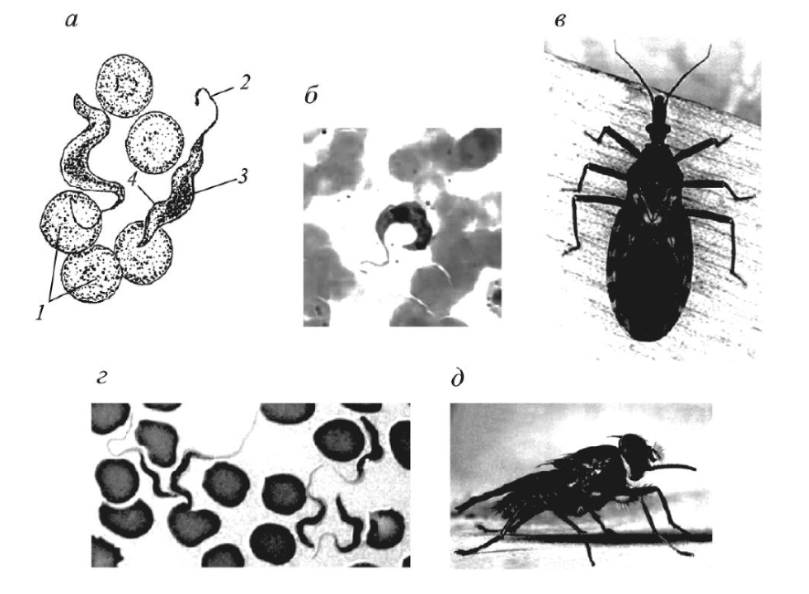
Рис.1. Морфология возбудителей трипаносомозов и их переносчики:
а- схема: 1- эритроциты; 2- жгутик; 3- ядро; 4- ундулирующая мембрана; б- Т. Cruzi (7x40);
в- Triatoma infestans; г- T. brucei(7x40); д- Glossina palpalis

Slide 5
Цикл развития
В цикле развития трипаносом существуют следующие стадии:
трипомастигота имеет удлиненную форму, длинный жгутик, ундулирующую мембрану, подвижна; паразитирует в организме позвоночных хозяев (человек и животные) и является для них инвазионной стадией;
эпимастигота похожа на трипомастиготу, но се жгутик более короткий, а ундулирующая мембрана выражена слабо; существует только в организме переносчика и способна превращаться в трипомастиготу;
амастигота неподвижна, так как у нее отсутствуют и жгутик и ундулирующая мембрана; паразитирует в организме позвоночных хозяев, внутриклеточный паразит; способна превращаться в трипомастиготу.

Slide 6
Африканский трипаносомоз
Морфологические особенности возбудителей: тело изогнутое, сплющенное в одной плоскости, сужено на обоих концах, имеет жгутик, который идет по краю ундулирующей мембраны. У основания жгутика имеется кинетопласт. Длина тела трипаносом 13-40 мкм, ширина 1,5-2 мкм. Питаются осмотически. Размножаются продольным делением надвое. (Рис.1.)
Жизненный цикл: возбудители африканского трипаносомоза проходят 2 стадии развития трипомастигота и эпимастигота. (Рис.2.)
Первая часть жизненного цикла трипаносом проходит в пищеварительном тракте специфического переносчика мухи це-це (род Glossina). При сосании мухой крови больного человека трипомастиготы попадают в ее желудок. Здесь они превращаются в эпимастиготы, размножаются и затем накапливаются в слюнных железах (продолжительность развития 20 дней). При укусах мухами здоровых людей (трансмиссивный путь) происходит заражение. Заражение человека также возможно при переливании крови (трансфузионно) и при использовании нестерильных шприцев. Возможен и трансплацентарный путь передачи трипаносом.

Slide 7
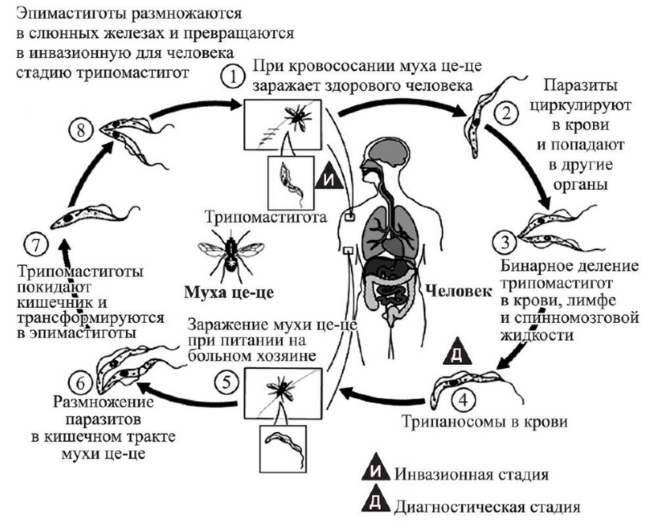
Вторая часть жизненного цикла паразитов проходит в организме человека и резервуарных хозяев (для гамбийской - трипаносомы свиньи, для родезийской - антилопы и рогатый скот). Первые 9-10 дней трипомастиготы обитают в подкожной клетчатке, затем постепенно накапливаются в лимфатической системе, размножаются и через 20-25 дней поступают в кровь и разносятся во все ткани и органы. Преимущественная локализация трипаносом - спинномозговая жидкость, откуда они попадают в головной и спинной мозг.
Рис.2. Жизненный цикл возбудителей африканского трипаносомоза

Slide 8
Патогенное действие:
• механическое (разрушение клеток и тканей пораженных органов);
• токсико-аллергическое (отравление организма продуктами жизнедеятельности).
Инкубационный период продолжается от 1-3 недель до 2 и более лет.
Характерные симптомы: трипаносомный шанкр в месте укуса мухи (очаг воспаления около 10 см в диаметре), увеличение лимфатических узлов на задней поверхности шеи, повышение температуры, слабость, истощение. Позже появляются симптомы поражения ЦНС: сонливость, прогрессирующее слабоумие, сопорозное (заторможенное), а затем коматозное состояние (потеря сознания).
При гамбийском варианте часто развивается прогрессирующий энцефалит, характеризующийся сонливостью («сонная болезнь»). Заболевание при гамбийском варианте длится 6- 10 лет, а при родезийском несколько месяцев. При отсутствии лечения наблюдается летальный исход.

Slide 9
Лабораторная диагностика: обнаружение трипаносом в мазках периферической крови, пунктатах лимфатических узлов, спинномозговой жидкости. Используются иммунологические реакции (определение антител в сыворотке крови больных).
Профилактика: личная - защита от укусов мухой це-це, прием лекарственных препаратов, предохраняющих от заражения при укусе мухой це-це (химиопрофилактика). Общественная - уничтожение мух це-це, выявление и лечение больных и паразитоносителей, санитарно-просветительная работа.

Slide 10
Американский трипаносомоз
Морфологические особенности возбудителей: паразит не отличается от возбудителей африканского трипаносомоза.
Жизненный цикл: возбудитель болезни Шагаса паразитирует
у человека и многих млекопитающих (броненосцев, опоссумов, муравьедов, морских свинок, собак, кошек и др.), которые являются природными резервуарами возбудителя. Специфические переносчики поцелуйные клопы рода Triatoma. (Рис.3.)
T. cruzi проходит 3 стадии развития: трипомастигота, эпимастигота и амастигота. При сосании крови больного человека или животных трипомастиготы попадают в кишечник клопов, трансформируются в эпимастиготы, размножаются, превращаются в трипомастиготы и через некоторое время выделяются с экскрементами клопа. Заражение человека (трансмиссивный путь) происходит при попадании экскрементов с возбудителями на поврежденную кожу (ранки от укусов, расчесы). Заражение также возможно при переливании крови, трансплацентарно и через молоко больной матери. В организме человека трипомастиготы проникают в клетки кожи или слизистых оболочек, превращаются в амастиготы и размножаются.
Через 1-2 недели внутри пораженных клеток амастиготы превращаются в трипомастиготы и выходят в кровяное русло, циркулируют по организму, инвазируют клетки различных органов (сердечной и скелетной мускулатуры, нервной системы и др.), где цикл повторяется.

Slide 11
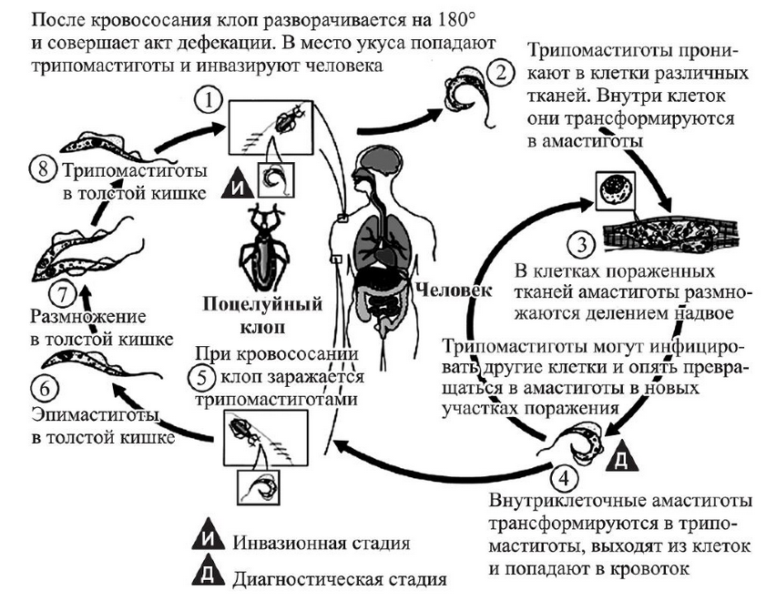
Рис.3. Жизненный цикл американского трипаносомоза

Slide 12
Патогенное действие:
• механическое (разрушение клеток и тканей пораженных органов, отек тканей);
• токсико-аллергическое (отравление организма продуктами жизнедеятельности).
Инкубационный период продолжается 7-14 дней.
Характерные симптомы: на месте проникновения трипаносом в кожу появляются гиперемия и отек (шагома, диаметром 10-15 см). Через 1-2 недели (выход паразитов в кровь) появляются лихорадка, головная боль, отек лица, боли в области сердца, признаки сердечной недостаточности. Наиболее тяжело заболевание протекает у детей, смертность достигает 14%.
Осложнения: менингоэнцефалит, поражения вегетативной нервной системы, сердца, печени, селезенки, кишечника, почек, надпочечников.
Лабораторная диагностика: обнаружение трипаносом в мазках крови, спинномозговой жидкости, пунктатах лимфатических узлов, селезенки, костного мозга. Используются иммунологические реакции (определение антител в сыворотке крови больных).
Профилактика: личная - защита от укусов поцелуйных клопов (отпугивающие средства и др.). Общественная - выявление и лечение больных, уничтожение поцелуйных клопов, санитарно-просветительная работа.

Slide 13
Лейшмании
Представители:
Leischmania donovаnі - возбудитель общего (висцерального) лейшманиоза;
Leischmania tropica - кожного лейшманиоза;
Leischmania brasiliensis - кожно-слизистого лейшманиоза.
Лейшманиозы - трансмиссивные природно-очаговые заболевания.
Висцеральный лейшманиоз распространен в странах Средиземноморья, Средней и Южной Азии, Африки и Южной Америки.
Кожный лейшманиоз встречается в странах Южной Европы, Северной и Западной Африки, Ближнего Востока, Центральной и Южной Азии.
Основной очаг кожно-слизистого лейшманиоза находится в Южной и Центральной Америке.

Slide 14
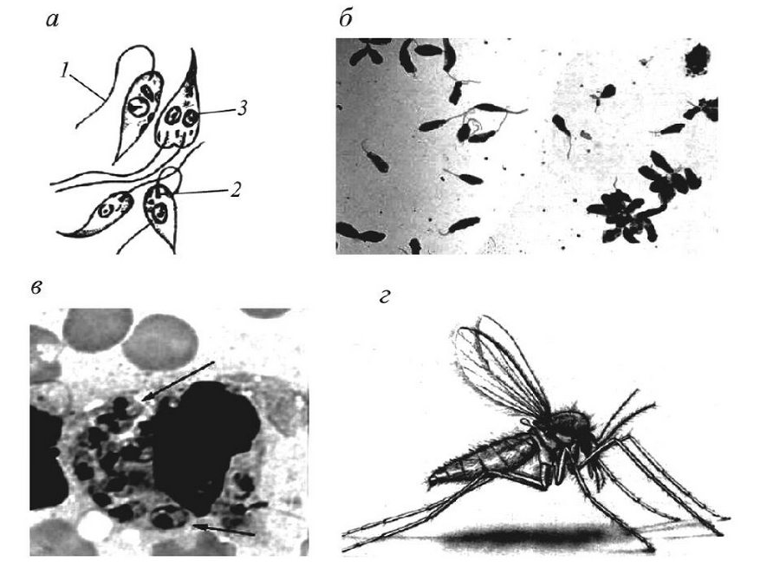
Рис.4. Морфология возбудителей лейшманиозов и их переносчики:
а- схема: 1- жгутик; 2- кинетопласт; 3- ядро; б- жгутиковая форма (7x40);
в-безжгутиковая форма внутри макрофага (7x40); г- москит

Slide 15
Морфологические особенности возбудителей: встречаются 2 формы промастигота (имеет жгутик, отходящий от кинетопласта и размеры до 10-20 мкм) и амастигота (безжгутиковая округлая или овальная форма, размер 3-5 мкм. Все возбудители лейшманиоза морфологически сходны, но имеют биохимические и антигенные различия. (Рис.4.)
Жизненный цикл: специфическими переносчиками лейшманий являются москиты рода Phlebotomus, у которых паразиты размножаются в пищеварительном тракте и накапливаются в хоботке. В организме переносчика образуется жгутиковая стадия - промастигота. Заражение человека происходит при укусах москитом (трансмиссивный путь). В организме человека и других позвоночных (рептилии, млекопитающие) лейшмании теряют жгутик, превращаются в амастиготы, переходят к внутриклеточному паразитированию и интенсивно размножаются. (Рис.5.)

Slide 16
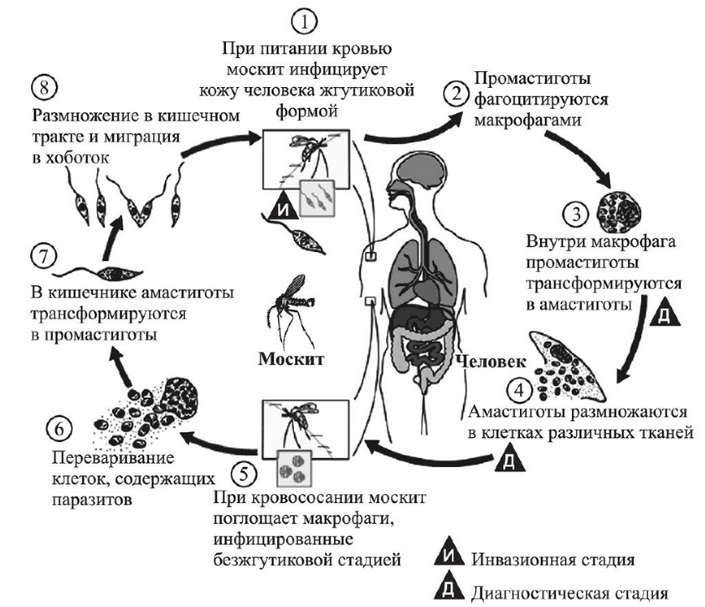
Рис.5. Жизненный цикл возбудителей лейшманиозов

Slide 17
Висцеральный лейшманиоз (черная болезнь, лихорадка дум- дум, кала-азар, детский лейшманиоз)
Это заболевание вызывают L. donovani и L. infantum.
Патогенное действие:
• механическое (разрушение клеток печени, селезенки, лимфатических узлов, красного костного мозга);
• токсико-аллергическое (отравление организма продуктами жизнедеятельности).
Инкубационный период длится от нескольких недель до 6- 8 месяцев.
Характерные симптомы: лихорадка неправильного тuna, слабость, головная боль, интоксикация, истощение, пигментация кожи, сыпь, увеличение печени и селезенки, анемия. Болеют висцеральным лейшманиозом чаще дети. Перенесенные лейшманиозы дают стойкий иммунитет.
Лабораторная диагностика: обнаружение лейшманий в пунктатах костного мозга (грудина), лимфатических узлов, иногда печени или селезенки. Применяются иммунологические методы исследований (определение антител в сыворотке крови больных).

Slide 18
Кожно-слизистый лейшманиоз (эспундия)
Это заболевание вызывают L. brasiliensis, L. mexicana и L. peruviana.
Патогенное действие:
• механическое (разрушение клеток кожи, слизистых оболо чек и даже хрящей);
• токсико-аллергическое (отравление организма продуктами жизнедеятельности).
Инкубационный период длится от 2-3 недель до 1-3 месяцев.
Характерные симптомы: язвы, увеличивающиеся в разме рах и постепенно разрушающие все мягкие ткани. Разрастание тканей носа, губ, глотки, гортани.
Болезнь трудно поддается лечению и часто заканчивается смертью в результате осложнений.
Лабораторная диагностика: обнаружение лейшманий в мазках из содержимого язв.
Профилактика лейшманиозов: личная - защита от укусов москитов (репелленты, противомоскитные сетки) и прививки ослабленными штаммами лейшманий. Общественная - выявление и лечение больных, уничтожение москитов, уничтожение животных, которые являются резервуарами возбудителей заболеваний, санитарно-просветительная работа.

Slide 19
Лямблия
Представители:
Lamblia (Giardia) intestinalis - возбудитель лямблиоза.
Паразитирует только у человека. Заболевание распространено повсеместно.
Морфологические особенности: имеет грушевидную форму с заостренным задним концом. Размер тела 10-18 мкм. На переднем конце имеется 4 пары жгутиков. Есть 2 опорных стержня (аксостили), разделяющие тело на 2 симметричные половины, имеющие по 1 ядру и присасывательному диску. Цисты овальной или округлой формы, размером 10-14 мкм. Питание осмотическое, размножение бесполое (продольное деление надвое). (Рис.6.)

Slide 20
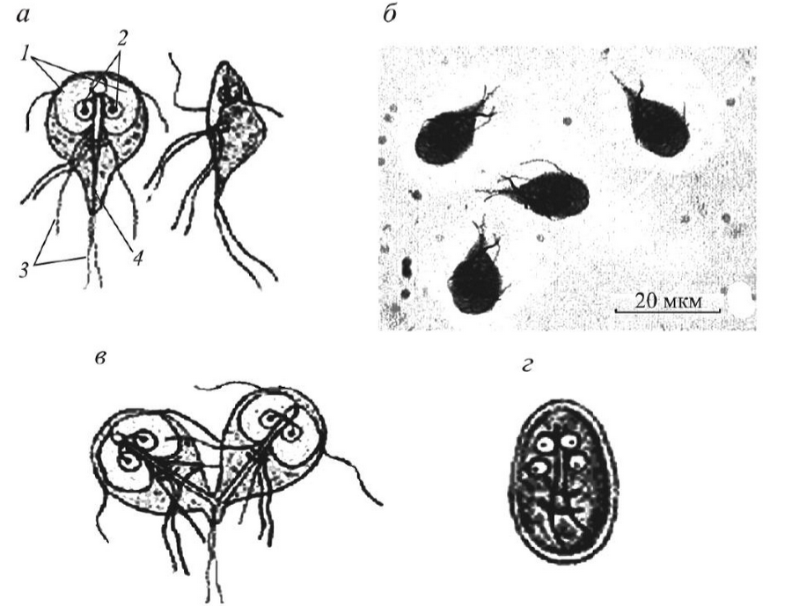
Рис.6. Морфология лямблии:
а- схема трофозоита: 1- присасывательные диски; 2- ядра; 3- жгутики; 4- аксостили;
б- трофозоиты (7x40); в- бинарное деление; г- циста

Slide 21
Жизненный цикл: 2 стадии: вегетативная (трофозоит) и циста. Заражение происходит алиментарным путем при заглатывании цист лямблий с немытыми овощами и фруктами, с водой. Эксцистирование происходит в двенадцатиперстной кишке. Обитает лямблия в верхнем отделе тонкого кишечника и в желчных ходах. (Рис.7.)
Патогенное действие:
• механическое (раздражение слизистой двенадцатиперстной кишки, нарушение пристеночного пищеварения и всасывания, особенно жиров и жирорастворимых витаминов);
• токсико-аллергическое (отравление организма продуктами жизнедеятельности);
• питание за счет организма хозяина и нарушение обменных процессов (поглощение питательных веществ и витаминов).
• отягощение течения других заболеваний пищеварительной системы.

Slide 22
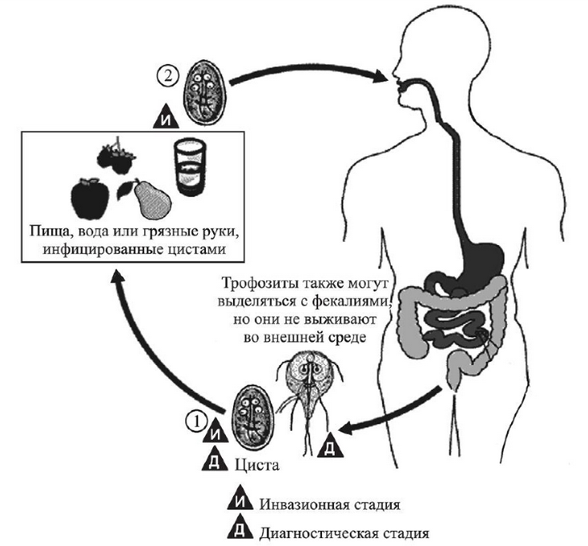
Рис.7. Жизненный цикл возбудителей лейшманиозов

Slide 23
Характерные симптомы: общее недомогание, снижение аппетита, тошнота, боли в эпигастральной области и в правом подреберье, неустойчивый стул (поносы, запоры).
Лабораторная диагностика: обнаружение цист в фекалиях или вегетативных форм (трофозоитов) в дуоденальном содержимом.
Профилактика: личная - соблюдение правил личной гигиены. Общественная - выявление и лечение больных, санитарно-просветительная работа.

Slide 24
Трихомонада
Представители:
Тrichomonas vaginalis - возбудитель урогенитального трихомоноза. Заболевание распространено повсеместно.
Морфологические особенности: имеет овальную форму с заостренным длинным шипом на заднем конце. Размеры тела до 30 мкм. Имеет 5 жгутиков. Один жгутик идет вдоль ундулирующей мембраны. Посередине тела проходит опорный стержень (аксостиль). В цитоплазме расположены ядро и пищеварительные вакуоли. (Рис.8.)

Slide 25
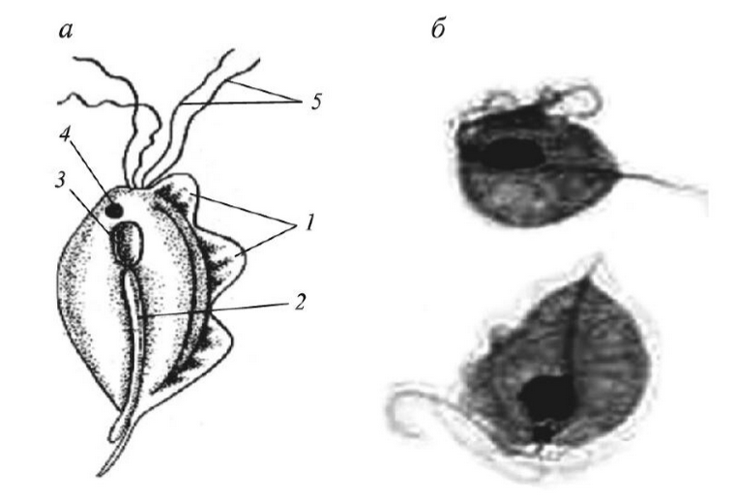
Рис.8. Морфология трихомонады:
а- схема: 1- ундулирующая мембрана; 2- аксостиль; 3- ядро; 4- кинетопласт; 5- жгутики
б- трофозоит (7x40)

Slide 26
Жизненный цикл: заражение происходит при половых контактах, возможно заражение через нестерильный гинекологический инструментарий и перчатки. Поражает мочеполовые пути, вызывая воспалительные процессы. Цист не образует. (Рис.9.)
Патогенное действие:
• механическое (разрушение слизистой мочеполовых путей);
• токсико-аллергическое (отравление организма продуктами жизнедеятельности).
Характерные симптомы: при остром течении наблюдаются зуд, жжение в мочеполовых путях, местный воспалительный процесс, обильные жидкие выделения зеленоватого цвета с не- приятным запахом. Иногда возможны осложнения в виде уретрита и простатита у мужчин.

Slide 27
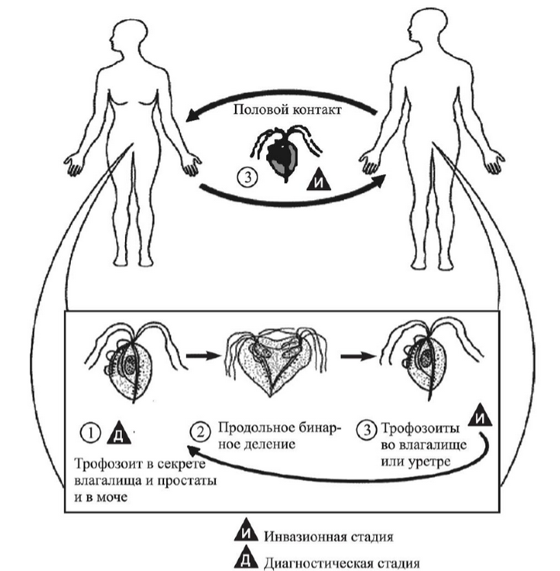
Рис.9. Жизненный цикл трихомонады

Slide 28
Лабораторная диагностика: обнаружение трофозоитов в нативных мазках содержимого из мочеполовых путей.
Профилактика: личная - исключение случайных половых контактов. Общественная - выявление и лечение больных, стерильность инструментов смотровых кабинетов, санитарно-просветительная работа.

